Slide 1
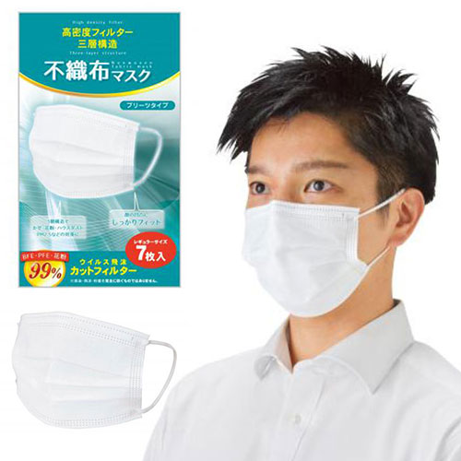


【提案書】
高密度フィルター 三層構造不織布マスク 7枚入
特徴
7枚セットの不織布マスクです。PFE・BFE99％カットフィルターを使用した高機能三層構造で、菌やウイルスの侵入をしっかり防いでくれます。イベント等のばらまき用にもおすすめ。
納期
納期スペース
仕様
素材：本体/ポリプロピレン 耳かけ部/ポリエステル・ポリウレタン ノーズフィッター/ポリエチレン
サイズ：約17.5×9.5cm
包装：ヘッダー付ポリ袋入り
お見積
お見積りスペース

